Slide 1
بنام خدا

Slide 2
تهویه مکانیکی

Slide 3
موارد استفاده بالینی از ونتیلاتور
A- دپرسیون مرکز تنفسی در CNS در اثر مصرف نارکوتیکها، CVA ، افزایش ICP، و ....
B- کاهش ICP از طریق هیپرونتیله کردن
C- هایپوکسی مقاوم به درمان و وجود شنت ریوی
D- درمان کمکی نارسایی حاد تنفسی در جهت پیشگیری ازخسته شدن عضلات تنفس
E- اختلال در حرکات قفسه سینه بواسطه اختلال در عضلات تنفس (گلین باره)
F- Flail,chest
G- 24 ساعت در جراحی قلب باز

Slide 4
اندیکاسیون تهویه مکانیکی
 | میزان طبیعی | اندیکاسیون تهویه مکانیکی
ظرفیت حیاتی | 65-75 ml/kg | کمتر از 10 mol/kg
Pao2 | 80-100 mmHg | کمتر از 50 mmHg
تعداد تنفس | 12-20 | بیشتر از 35
نیروی دمی | -75 -100 cmH2o | کمتر از -20 cmH2o
PaCo2 | 35-45 mmHg | بیشتر از 55 mmHg و PH<7.3

Slide 5
انواع ونتیلاتورها
A-non Invasive (فشار منفی) :
ایجاد فشار منفی بهنگام دم و انجام عمل دم
B-Invasive (فشار مثبت) : کمپرسور ، میکروپروسسور
تقسیم بندی ونتیلاتورهای فشار مثبت: بر اساس مکانیزم ختم دم و شروع بازدم
1- ونتیلاتورهای با فشار ثابت
2- ونتیلاتور با حجم ثابت
3- ونتیلاتورهای با زمان ثابت

Slide 6
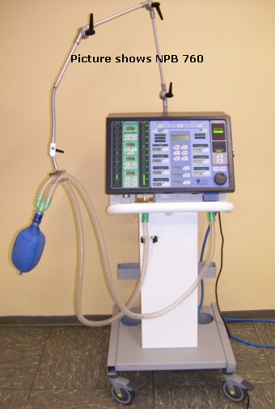
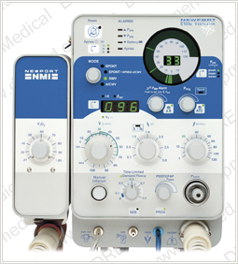

Slide 7
Mode یا طرحهای تهویه ای
روشی که دستگاه، بیمار را تهویه می نماید و بر اساس مکانیزم شروع دم به دو گروه مدهای کمکی (assiste) و مدهای کنتروله (control) طبقه بندی میشوند.
A- C.M.V
B- A.C.M.V
C- S.I.M.V
D - C.P.A.P (درمانی – فیزولوژیک)
E- P.S.V

Slide 8
تنظیم ونتیلاتور
A- Ventilator setting
1- TV
2- R.R
-3 SENSITIVITY
-4 PF (E + *I(TV*RR)
-5 FIO₂
-6 SIGH
-7 PEEP

Slide 9
B- ALARM SYSTEM
1- High pressure limit
2- Low inspiratory pressure
-3 Low oxygen. P
-4 Low. air. P
-5 Low PEEP / CPAP
-6 Low exhale tidal volume
-7 Low exhale minute volume
-8 Apnea
-9 In operativ ventilator

Slide 10
عوارض تهویه
قلبی عروقی : افزایش فشار توراکس، کاهش pre load، کاهش c/o، کاهش Bp
کلیوی : احتباس پیشرونده مایعات 48 تا 72 ساعت پس از شروع تهویه مکانیکی : 1- افزایش ترشح آلدسترون 2- جلوگیری از دفع نامحسوس مایعات توسط همودیفایر
دستگاه تنفسی : 1- باروتروما (پنوموتراکس، آمفیزم زیر جلدی) 2- Auto peep 3- infection

Slide 11
CNS : افزایش ICP توسط peep
دستگاه گوارش : بروز استرس اوسر
وضعیت تغذیه : شروع گاواژ ترجیحا پس از 72 ساعت
سیستم اسکلتی عضلانی : A- Bed sore B- آتروفی عضلانی
اثرات سایکولوژی

Slide 12
Weaning
بلافاصله بعد از قرار دادن بیمار برروی دستگاه ونتیلاتور و با توجه به شرایط بیمارآغاز میشود.
عوامل موثر در Weaning :
A- طول مدت تهویه
-B قدرت و فورس عضلانی
-C وجود بیماریهای تنفسی زمینه ای
-D اضطراب
-E سوء تغذیه و بی حرکتی
-F وابستگی روانی

Slide 13
معیارهای Weaning
pao₂≥60 یا Sat≥90 با Fio2<50 و PH=7.35-7.45 و Pco2=35-45
CXRay طبیعی و عدم وجود تب
وضعیت قلبی و همودینامیک stable و عدم وجود آریتمی
توانایی تنفس ارادی بیمار و وجود رفلکسهای محافظتی
SponTV≥300 cc
10>M.V>5
V.C>10-15 cc/kg
25≥R.R
Scomp>25 cc/cmH₂o

Slide 14
معیارهای قطع Weaning
افزایش SBP به میزان 20 mmHg یا کاهش DBP به میزان 10 mmHg
10> R.R>35
5> MV >10
HR>125 و یا بیش از 20 ضربه در دقیقه
بروز PVC مکرر ، وجود اضطراب و بی قراری و یا خواب آلودگی بیمار
وجود دستیرس تنفسی و استفاده از عضلات فرعی و تعریق شدید
تنفس پارادوکس
Sat<90 و یا PH<7.3 و PaCo₂>50

Slide 15
مداخلات مناسب جهت Weaning موفق
انفوزیون TNG بخصوص در بیماران CHF
قطع ایندرال، جنتامایسین، نئومایسین
پوزیشن مناسب بیمار
تجویز برونکودیلاتورها
اصلاح الکترولیتها
عدم وجود نفخ شکمی و یا constipation

Slide 16
روشهای Weaning
استفاده متناوب از T-Piece (در فواصل زمانی 5 الی 10 دقیقه، 2 الی 6 مرتبه در روز) و دستگاه با مد A/C
استفاده متناوب از CPAP و حمایت کامل تهویه ای توسط دستگاه A/C
استفاده از SIMV ، کاهش تدریجی RR دستگاه و انتقال به CPAP
استفاده از PSV + SIMV ، کاهش تدریجی در RR و حمایت فشاری
استفاده از PSV ، کاهش تدریجی در حمایت فشاری

